Slide 1
Medicamentos de uso veterinário
Fármacos de uso legal e controlado
Hormonas usadas em diferentes situações
1% das matérias primas alimentares de origem animal contém vestígios de antibióticos.
As mastites na vacas são a maior causa de prescrição de antibióticos que entram na cadeia alimentar.
1 Nídia Braz 2014

Slide 2
Registo incorrecto dos tratamentos administrados
Identificação incorrecta dos animais tratados
Uso inadequado dos medicamentos
Falta de cumprimento das doses e dos tempos de retenção prescritos
Causas
Consequências
Maior resistência a antibióticos
Destruição da flora intestinal
Aplasia da medula óssea
2 Nídia Braz 2014

Slide 3
Medicamentos de uso veterinário
% | uso
42 | Aditivos nas rações
19 | Anti-infecciosos | Anti bacterianos Anti fúngicos Anti virais
13 | Parasiticidas
11 | Doenças metabólicas
15 | Fins diversos
3 Nídia Braz 2014

Slide 4
Medicamentos de uso veterinário
Nos E.U.A. e na CE o uso destes medicamentos está adequadamente regulamentado, assim como a sua aplicação.
Há também limites dos níveis admissíveis como resíduos, nos alimentos.
É expressamente proibido o uso de hormonas de crescimento na produção de animais para consumo humano, assim como a importação de produtos de origem animal, de países onde o seu uso seja permitido.
4 Nídia Braz 2014

Slide 5
Hormonas
Apesar de proibido na UE e nos EUA e de existirem abundantes publicações locais que concordam com os perigos que levaram a estas proibições, no Canadá é permitido de estradiol (reconhecido como carcinogénico e capaz de interferir com o funcionamento do sistema imunitário), de progesterona, testosterona, zeranol e trembolona, que revelam capacidade de promoção de tumores diversos, em animais de laboratório.
5 Nídia Braz 2014

Slide 6
PESTICIDAS
Devem ser muito selectivos, destruindo os seus organismo-alvo, sem afectar outros.
Devem ter uma persistência no ambiente muito reduzida, i.e. dissipar-se rapidamente
Devem ter um baixo potencial de bio-acumulação
NÃO DEVEM
CONTAMINAR OS SOLOS, OS CURSOS OU RESERVAS DE ÁGUA, NEM ENTRAR NA CADEIA ALIMENTAR
6 Nídia Braz 2014

Slide 7
CLASSES DE PESTICIDAS
Classe | Principio Químico | Exemplo
Algicida | Organotina | Brestar
Fungicida | Ditiocarbamato | Maneb
Herbicida | Bipiridil Tiocarbamatos | Paraquat Barban
Nematocida | Alcanos halogenados | Dibrometo de etileno
Moluscocida | Hidrocarbonetos clorados | Bayluscide
Insecticida | Hidrocarbonetos clorados Carbamatos Piretroides | DDT, Aldrin Carbaryl Piretrina
Agentes sinérgicos de insecticidas | Metilenodioxifenil | Piperonil butóxido
Acaricidas | Organosulfurados | Ovex
Rodenticidas | Anticoagulantes Alcalóides | Warfarin Sulfato de Estricnina
7 Nídia Braz 2014

Slide 8
Características dos Pesticidas ao longo do tempo
Antigos
Actuais
Efeito indiferenciado
Grande toxicidade
Longa persistência no ambiente
Consequências para a Saúde Pública muitas vezes desastrosas
Efeitos bem dirigidos
Segurança quando aplicados de acordo com as indicações do fabricante, tanto para o ambiente, como para a Saúde Pública
8 Nídia Braz 2014

Slide 9

Poluição dos solos
Tipo de poluente | Descrição
Substâncias orgânicas | Petróleo, solventes
Substâncias inorgânicas | Metais, nitratos, fosfatos
Agentes biológicos | Protozoários, bactérias, vírus e outros
Causas:
Actividade industrial
Actividade agrícola
Concentração urbana (esgotos e lixos domésticos)
Tempestades
9 Nídia Braz 2014

Slide 10
Há, nos países industrializados, duas posições antagonistas sobre o uso de químicos potencialmente perigosos: banir completamente o seu uso, ou usá-los sempre que daí resultar vantagem económica.
À toxicologia cabe a função de informar sobre os verdadeiros perigos, de modo a que os benefícios sejam correctamente equacionados.
A educação ambiental deve ser um trabalho sistemático, realizado quer nas escolas, quer ao longo da formação contínua dos indivíduos.
10 Nídia Braz 2014

Slide 11
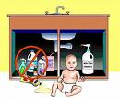
Prevenção de acidentes domésticos
Os medicamentos,
Os insecticidas e rodenticidas de uso doméstico,
Os agentes químicos de uso doméstico (detergentes, desinfectantes, combustíveis),
Os agentes químicos utilizados em jardinagem (adubos e pesticidas),
devem manter-se nas suas embalagens originais e fora do alcance (em contentor ou armário fechado) e devem ser usados estritamente de acordo com as respectivas instruções.
11 Nídia Braz 2014

Slide 12
Prevenção de acidentes de trabalho
Os níveis de exposição a químicos tóxicos estão regulamentados com valores definidos para cada caso assumindo exposições máximas de 8h/dia e 5 dias/semana.
Estas níveis são controlados pelas Autoridades de Saúde e monitorizados regularmente pelas equipas de higiene e segurança no trabalho.
As operações que provocam a libertação de pós, vapores ou fumos tóxicos são, por lei, realizadas em ambientes controlados, com exaustão própria e, se necessário, controlo de temperatura e humidade.
12 Nídia Braz 2014

Slide 13
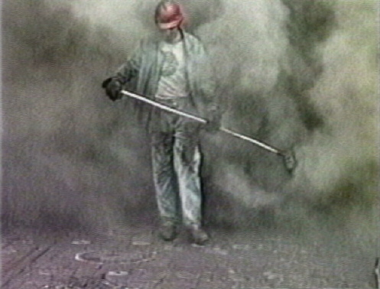
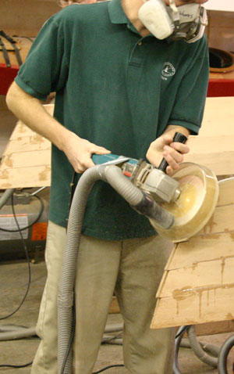
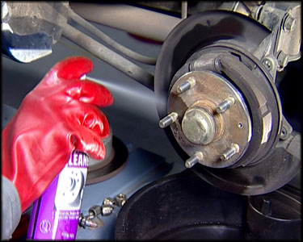
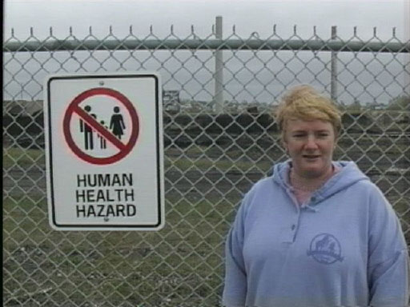
13 Nídia Braz 2014

